Slide 1

Python Study23

Slide 2

목차 Table of Contents
1
소수 만들기
2
예산
3
로또의 최고 순위와 최저 순위
4
영어 끝말잇기

Slide 3

Part 1
소수 만들기

Slide 4
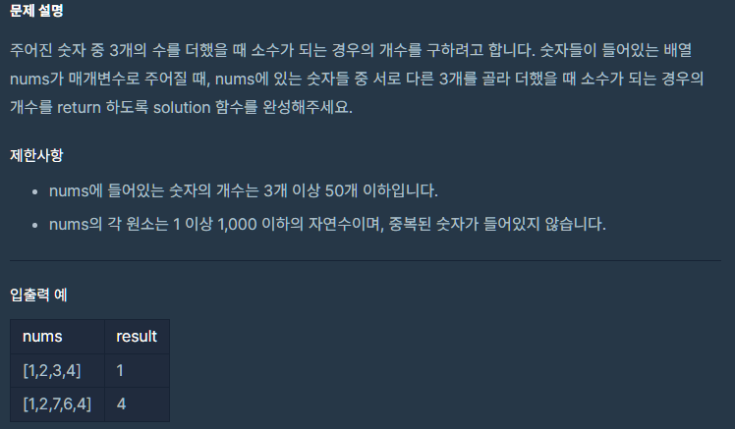
1
소수 만들기
make decimals
예상 풀이
# itertools 라이브러리를 사용하여
# 순열, 조합으로 해결할 수 있을듯??
# 에레토스테네스의 체??? 그거 사용??

Slide 5

1
소수 만들기
make decimals
나의 풀이 1
import itertools
def PrimeNumber(n): # 소수 판별
if n < 2:
return 0
for i in range(2, n):
if n % i == 0:
return 0
return 1
def solution(nums):
answer = 0
com = list(itertools.combinations(nums,3))
result = []
for i in com:
result.append(sum(i))
for j in result:
if PrimeNumber(j):
answer += 1
# print(com, result)
return answer

Slide 6
Part 2
예산

Slide 7
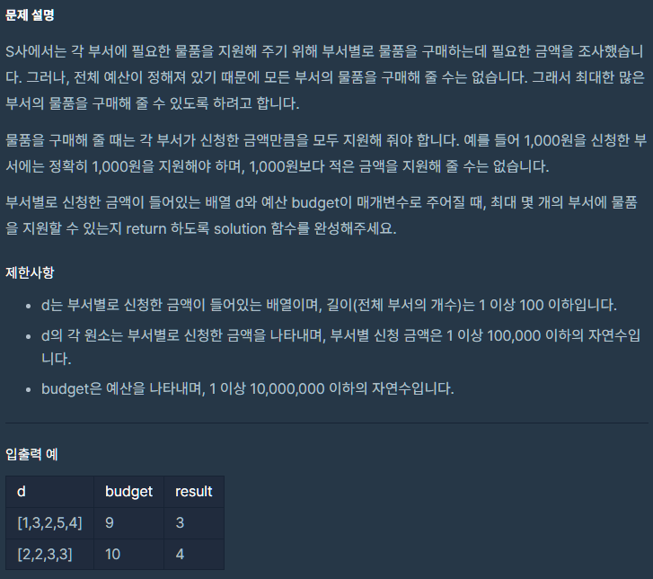
2
예산
budget
예상 풀이
# 배열 d를 오름차순으로 정렬 후 하나씩 더한 값이
# 배열 budget을 넘지않는 부서의 개수를 구하면 됨.

Slide 8
2
예산
budget
나의 풀이 1
def solution(d, budget):
answer = 0
hap = 0
d.sort()
for i in d:
hap += i
if hap > budget:
break
else:
answer += 1
return answer
# 배열 d정렬

Slide 9
Part 3
로또의 최고 순위와 최저 순위

Slide 10
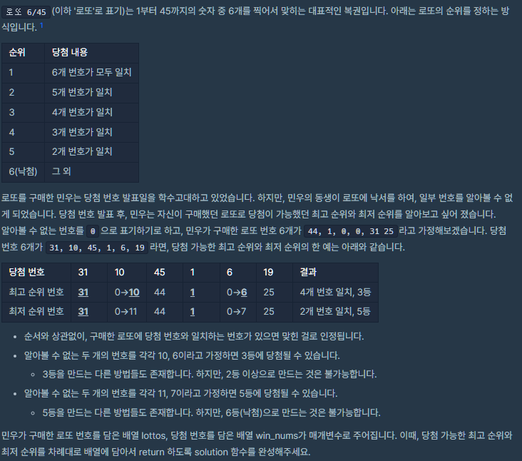
3
로또의 최고 순위와 최저 순위
The highest and lowest ranks of the lottery
예상 풀이
# 최고는 0을 무조건 맞는 숫자로 바꿔 판단한다.
# 굳이 0을 맞는 수나 맞지 않는 수로 바꿀 필요 없을 것 같다.
# 가려진 번호를 제외한 당첨개수+0의 개수 = 최고 당첨 순위
# 가려진 번호를 제외한 당첨개수 = 최저 당첨 순위

Slide 11
3
로또의 최고 순위와 최저 순위
The highest and lowest ranks of the lottery
나의 풀이 1
def solution(lottos, win_nums):
answer = []
lottos_win = 0
hidden_number = 0
for i in range(len(lottos)):
# 가려진 번호를 제외한 당첨 개수
if lottos[i] in win_nums:
lottos_win += 1
# 가려진 번호가 0인 개수
if lottos[i] == 0:
hidden_number += 1
lottos_win += hidden_number
print(lottos_win, hidden_number)
return answer
# 로또의 최고, 최저 당첨 개수를 구했음
# 이제 순위를 구해야함.
# 어캐??
# if or 새 배열 생성후 비교

Slide 12
3
로또의 최고 순위와 최저 순위
The highest and lowest ranks of the lottery
나의 풀이 2
def solution(lottos, win_nums):
answer = []
# 6,5,4,3,2,1일 경우 범위초과
rank = [6,6,5,4,3,2,1]
lottos_win = 0
hidden_number = 0
for i in range(len(lottos)):
# 가려진 번호를 제외한 당첨 개수 : 최저 순위
if lottos[i] in win_nums:
lottos_win += 1
# 가려진 번호가 0인 개수
if lottos[i] == 0:
hidden_number += 1
# 최고 순위
answer.append(rank[lottos_win + hidden_number])
# 최저 순위
answer.append(rank[lottos_win])
# print(lottos_win, hidden_number)
return answer
# 로또의 최고, 최저 당첨 개수를 구했음
# 이제 순위를 구해야함.
# 어캐??
# if or 새 배열 생성후 비교

Slide 13
Part 4
영어 끝말잇기

Slide 14
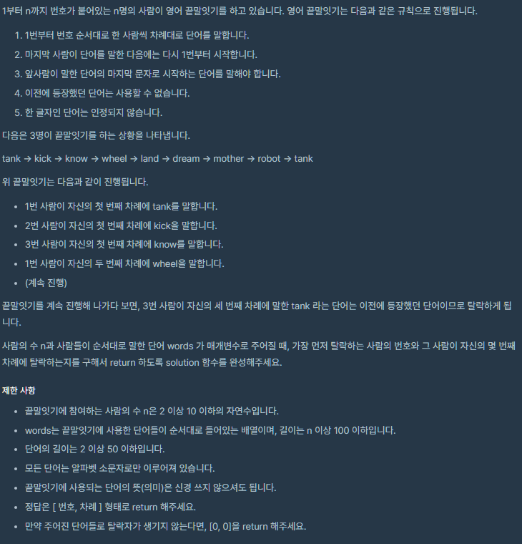
4
영어 끝말잇기
ending in english
예상 풀이
# 사용된 단어를 새 배열에 추가한 후
# 다음에 말하는 단어가 추가한 배열에 존재할 경우 fail
# count를 n만큼 해서 n번째가 끝나면
# 다시 1번으로 돌아오도록 count
# or i%n +1

Slide 15
4
영어 끝말잇기
ending in english
나의 풀이 1
def solution(n, words):
answer = []
use_words = []
count = 0
turn = 0
for i in range(len(words)):
turn = i%n+1
if words[i] in use_words:
answer.append(turn)
answer.append(count)
break
if turn == 1:
count += 1
use_words.append(words[i])
# print(i%n+1)
return answer
# TC2
# 끝까지 틀린 사람이 없을 경우를 추가 해야함.
# TC3
# 같은 단어를 말했을 경우의 답은 찾았지만
# 마지막 단어의 마지막 알파벳이
# 다음 사람의 첫 알파벳과 다를 경우를 생각하지 않음.

Slide 16
4
영어 끝말잇기
ending in english
나의 풀이 2
def solution(n, words):
answer = []
use_words = []
count = 0
turn = 0
for i in range(len(words)):
# 순번 기억
turn = i%n+1
if words[i] in use_words:
answer = [turn, count]
break
# 틀린 사람이 없을 경우
else:
answer = [0, 0]
# 반복 횟수
if turn == 1:
count += 1
use_words.append(words[i])
# print(i%n+1)
return answer
# 앞서 생각한 TC3에 대한 코드를 작성 해야함.

Slide 17
4
영어 끝말잇기
# 틀린 사람이 없을 경우의 조건을 따로 계산행야 한다.
# TC는 올 통과하지만 정확성 30.0/100.0으로 실패
ending in english
나의 풀이 3
# 반복 횟수
if turn == 1:
count += 1
# if len(use_words) >= 1:
# print(use_words[-1][-1], words[i][0])
if len(use_words) >= 1 and use_words[-1][-1] != words[i][0]:
answer = [turn, count]
use_words.append(words[i])
# print(i%n+1)
[‘asd’, ‘dse’]-1 -> dse -> e esd -> e
return answer
def solution(n, words):
answer = []
use_words = []
count = 0
turn = 0
for i in range(len(words)):
# 순번 기억
turn = i%n+1
if words[i] in use_words:
answer = [turn, count]
break
# 틀린 사람이 없을 경우 (이코드 제외시 TC3 통과)
else:
answer = [0, 0]
# 1. words[i] in use_words을 not in으로 ??
# 2. count를 샐 수있는 방안??? //
# 3. 알파벳 비교???

Slide 18
4
영어 끝말잇기
ending in english
나의 풀이 4
def solution(n, words):
answer = [0, 0]
use_words = []
# 시작 문자 (비교할 항목을 만듬)
use_words.append(words[0])
count = 0
turn = 0
for i in range(1, len(words)):
if words[i] not in use_words and use_words[-1][-1] == words[i][0]:
use_words.append(words[i])
else:
# 순번 기억
turn = i%n+1
# 횟수 기억
count = i//n+1
answer = [turn, count]
break
return answer

Slide 19

THANK YOU

